Slide 1
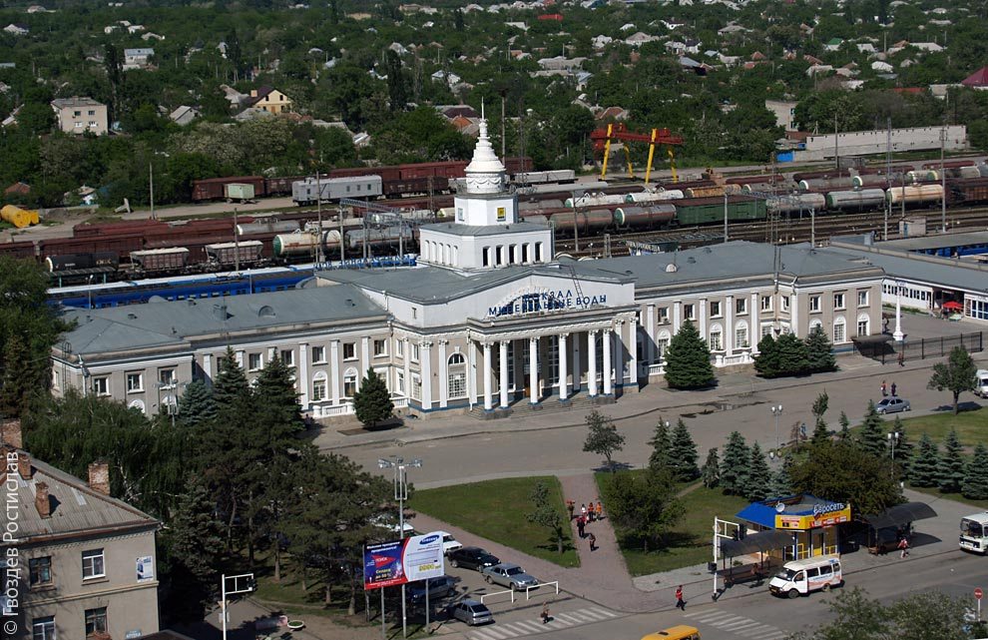

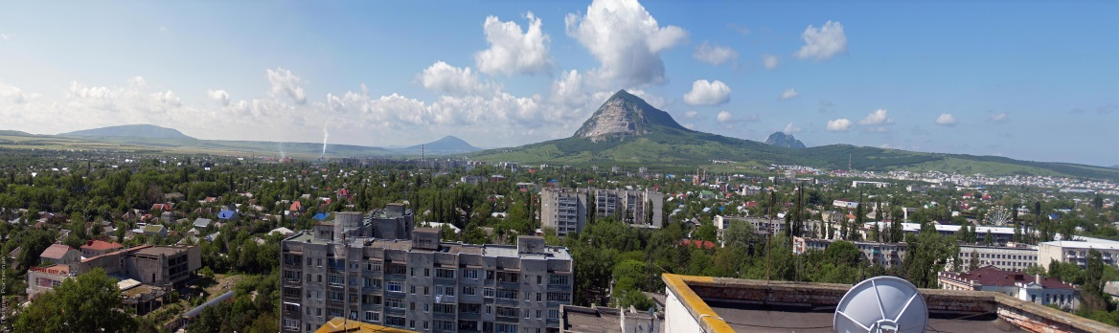
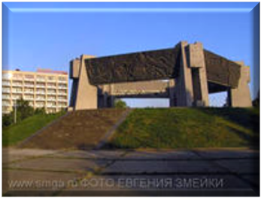
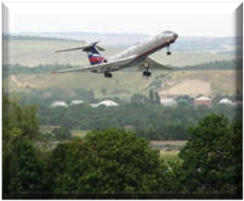
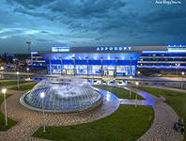
МИНЕРАЛОВОДСКИЙ ГОРОДСКОЙ ОКРУГ
БЮДЖЕТ ДЛЯ ГРАЖДАН
к проекту решения Совета депутатов
«ОБ ИСПОЛНЕНИИ БЮДЖЕТА МИНЕРАЛОВОДСКОГО ГОРОДСКОГО ОКРУГА ЗА 2021 ГОД»

Slide 2

Статья 264.4.
Внешняя проверка годового отчета об исполнении бюджета
3. Местная администрация представляет отчет об исполнении местного бюджета для подготовки заключения на него не позднее 1 апреля текущего года. Подготовка заключения на годовой отчет об исполнении местного бюджета проводится в срок, не превышающий один месяц.

Slide 3



ОСНОВНЫЕ ПОКАЗАТЕЛИ
СОЦИАЛЬНО-ЭКОНОМИЧЕСКОГО РАЗВИТИЯ
МИНЕРАЛОВОДСКОГО ГОРОДСКОГО ОКРУГА
Показатели
ЧИСЛЕННОСТЬ НАСЕЛЕНИЯ (в среднегодовом исчислении), тыс. чел.
ИНДЕКС ПОТРЕБИТЕЛЬСКИХ ЦЕН НА ТОВАРЫ И УСЛУГИ НА КОНЕЦ ГОДА % к декабрю предыдущего года
УРОВЕНЬ ЗАРЕГИСТРИРОВАННОЙ БЕЗРАБОТИЦЫ (НА КОНЕЦ ГОДА), %
ОБЪЕМ РАБОТ, ВЫПОЛНЕННЫХ ПО ВИДУ ДЕЯТЕЛЬНОСТИ «СТРОИТЕЛЬСТВО», В ЦЕНАХ СООТВЕТСТВУЮЩИХ ЛЕТ, млн. руб.
ВВОД В ДЕЙСТВИЕ ЖИЛЫХ ДОМОВ, тыс. кв. м. общей площади
2020 г. (отчет) | 2021 г. (отчет) | 2022 г. (прогноз) | 2023 г. (прогноз) | 2024 г. (прогноз)
136,46 | 135,16 | 134,75 | 134,15 | 133,74
104,9 | 105,8 | 104,0 | 104,0 | 104,0
5,31 | 0,82 | 0,56 | 0,56 | 0,56
223,63 | 245,44 | 256,24 | 267,26 | 278,48
39,40 | 39,58 | 41,32 | 43,10 | 44,91

Slide 4
ОСНОВНЫЕ ПРИОРИТЕТЫ
СОЦИАЛЬНО-ЭКОНОМИЧЕСКОГО РАЗВИТИЯ МИНЕРАЛОВОДСКОГО ГОРОДСКОГО ОКРУГА В 2021 – 2023 ГОДАХ
1
5
Развитие и модернизация
системы жилищно – коммунального хозяйства округа, внедрение энергосберегающих технологий
Улучшение
инвестиционного климата
2
Развитие гражданских инициатив и гражданского общества
6
Улучшение ситуации на рынке труда
Повышение качества услуг
в отраслях социальной сферы, использование механизмов государственно-частного
партнёрства
Увеличение объёмов
строительства жилья
и обеспеченности населения муниципалитета доступным
и комфортным жильём
3
7
Повышение доступности
дошкольного и общего образования посредством реконструкции и строительства новых детских
садов и школ
Повышение эффективности использования бюджетных средств
4
8

Slide 5

ОСНОВНЫЕ ХАРАКТЕРИСТИКИ БЮДЖЕТА МИНЕРАЛОВОДСКОГО ГОРОДСКОГО ОКРУГА
ЗА 2021 ГОД
ДИНАМИКА ОСНОВНЫХ ХАРАКТЕРИСТИК БЮДЖЕТА ОКРУГА
ЗА 2020 – 2024 годы
МЛН. РУБ.
РАСХОДЫ
МЛН. РУБ.
Р
МЛН. РУБ.
НАИМЕНОВАНИЕ | УТВЕРЖДЕНО ПЕРВОНАЧАЛЬ-НЫМ РЕШЕНИЕМ СОВЕТА | УТОЧНЁННЫЙ ПЛАН | ИСПОЛНЕНО | % ИСПОЛНЕНИЯ К УТОЧНЁН-НОМУ ПЛАНУ
ДОХОДЫ | 4 093,0 | 4 565,8 | 4 494,1 | 98,4%
РАСХОДЫ
ДЕФИЦИТ
Доходы бюджета –
поступающие в бюджет денежные средства
Расходы бюджета – выплачиваемые
из бюджета денежные средства

Slide 6


ДОХОДЫ БЮДЖЕТА
МИНЕРАЛОВОДСКОГО ГОРОДСКОГО ОКРУГА В 2021 ГОДУ, МЛН.РУБ
4 565,8
4 494,1
4 093,0
4 494,1
млн. руб.

Slide 7
ИСПОЛНЕНИЕ ДОХОДНОЙ ЧАСТИ МИНЕРАЛОВОДСКОГО ГОРОДСКОГО ОКРУГА
ЗА 2021 ГОД
НАЛОГОВЫЕ ДОХОДЫ
(тыс. руб.)
Наименование показателя | Уточненный план | Исполнено | % исполнения | Причины отклонения более 103% и менее 100% к плану
НАЛОГОВЫЕ ДОХОДЫ | 786 671,1 | 808 008,8 | 102,7
НАЛОГ НА ДОХОДЫ ФИЗИЧЕСКИХ ЛИЦ | 443 803,6 | 458 349,9 | 103,2 | Рост налогооблагаемой базы
АКЦИЗЫ НА НЕФТЕПРОДУКТЫ | 40 166,4 | 40 938,6 | 101,9
НАЛОГИ НА СОВОКУПНЫЙ ДОХОД | 79 695,8 | 83 028,7 | 104,2
в том числе:
Налог, взимаемый в связи с применением упрощённой системы налогообложения | 53 668,1 | 55 798,9 | 104,0 | Увеличение количества налогоплательщиков в связи с отменой ЕНВД
Единый налог на вменённый доход для отдельных видов деятельности | 9 894,3 | 9 901,3 | 100,1
Единый сельскохозяйственный налог | 3 500,0 | 3 515,3 | 100,4
Налог, взимаемый в связи с применением патентной системы налогообложения | 12 633,4 | 13 813,2 | 109,3 | Увеличилось количество индивидуальных предпринимателей, применяющих патентную систему налогообложения
Наименование показателя | Уточненный план | Исполнено | % исполнения | Причины отклонения более 103% и менее 100% к плану
НАЛОГИ НА ИМУЩЕСТВО | 204 755,0 | 207 144,3 | 101,2
в том числе:
Налог на имущество физических лиц | 59 941,0 | 61 438,5 | 102,5
Земельный налог | 144 814,0 | 145 705,7 | 100,6
ГОСУДАРСТВЕННАЯ ПОШЛИНА | 18 250,3 | 18 551,7 | 101,7

Slide 8
НЕНАЛОГОВЫЕ ДОХОДЫ
(тыс. руб.)
БЕЗВОЗМЕЗДНЫЕ ПОСТУПЛЕНИЯ
(тыс. руб.)
Наименование показателя | Уточненный план | Исполнено | % исполнения | Причины отклонения более 103% и менее 100% к плану
НЕНАЛОГОВЫЕ ДОХОДЫ | 144 536,6 | 154 747,4 | 107,1
Доходы от использования имущества, находящегося в государственной и муниципальной собственности | 95 926,5 | 103 850,5 | 108,3 | Перевыполнение плановых назначений за счет погашения задолженности прошлых лет по арендным платежам
Плата за негативное воздействие на окружающую среду | 3 776,3 | 3 779,5 | 100,1
Доходы от оказания платных услуг и компенсации затрат государства | 22 853,6 | 23 241,4 | 101,7
Доходы от продажи материальных и нематериальных активов | 13 956,2 | 15 471,1 | 110,8 | В большем объеме поступили доходы от продажи земельных участков и от реализации имущества в результате проведенных аукционов
Штрафы, санкции, возмещение ущерба | 3 819,9 | 4 199,9 | 109,9 | Поступления носят разовый и непрогнозируемый характер, как материальная мера воздействия в виде взыскания с виновных денежных средств
Прочие неналоговые доходы | 4 204,1 | 4 205,0 | 100,0
Наименование показателя | Уточненный план | Исполнено | % исполнения | Причины отклонения более 103% и менее 100% к плану
БЕЗВОЗМЕЗДНЫЕ ПОСТУПЛЕНИЯ | 3 634 565,5 | 3 531 378,8 | 97,2
ДОТАЦИИ | 553 727,0 | 553 727,0 | 100,0 | МБТ из бюджета Ставропольского края перечислялись в бюджет Минераловодского городского округа в объёмах, предусмотренных Законом Ставропольского края от 10.12.2020 № 144-кз "О бюджете Ставропольского края на 2021 год и плановый период 2022 и 2023 годов" и изменений к нему. Перечисление субсидий осуществлялось на основании актов выполненных работ. На перечисление субвенций влиял заявительный характер выплаты пособий и компенсаций.
СУБСИДИИ | 889 074,3 | 802 244,9 | 90,2
СУБВЕНЦИИ | 2 133 433,8 | 2 131 368,1 | 99,9
ИНЫЕ МЕЖБЮДЖЕТНЫЕ ТРАНСФЕРТЫ | 71 769,6 | 57 487,5 | 80,1
Прочие безвозмездные | 582,9 | 573,4 | 98,4 | Поступление пожертвований от физических лиц носит непрогнозируемый характер

Slide 9
НЕНАЛОГОВЫЕ ДОХОДЫ
(тыс. руб.)
БЕЗВОЗМЕЗДНЫЕ ПОСТУПЛЕНИЯ
(тыс. руб.)
Наименование показателя | Уточненный план | Исполнено | % исполнения | Причины отклонения более 103% и менее 100% к плану
НЕНАЛОГОВЫЕ ДОХОДЫ | 144 536,6 | 154 747,4 | 107,1
Доходы от использования имущества, находящегося в государственной и муниципальной собственности | 95 926,5 | 103 850,5 | 108,3 | Перевыполнение плановых назначений за счет погашения задолженности прошлых лет по арендным платежам
Плата за негативное воздействие на окружающую среду | 3 776,3 | 3 779,5 | 100,1
Доходы от оказания платных услуг и компенсации затрат государства | 22 853,6 | 23 241,4 | 101,7
Доходы от продажи материальных и нематериальных активов | 13 956,2 | 15 471,1 | 110,8 | В большем объеме поступили доходы от продажи земельных участков и от реализации имущества в результате проведенных аукционов
Штрафы, санкции, возмещение ущерба | 3 819,9 | 4 199,9 | 109,9 | Поступления носят разовый и непрогнозируемый характер, как материальная мера воздействия в виде взыскания с виновных денежных средств
Прочие неналоговые доходы | 4 204,1 | 4 205,0 | 100,0
Наименование показателя | Уточненный план | Исполнено | % исполнения | Причины отклонения более 103% и менее 100% к плану
БЕЗВОЗМЕЗДНЫЕ ПОСТУПЛЕНИЯ | 3 634 565,5 | 3 531 378,8 | 97,2
ДОТАЦИИ | 553 727,0 | 553 727,0 | 100,0 | МБТ из бюджета Ставропольского края перечислялись в бюджет Минераловодского городского округа в объёмах, предусмотренных Законом Ставропольского края от 10.12.2020 № 144-кз "О бюджете Ставропольского края на 2021 год и плановый период 2022 и 2023 годов" и изменений к нему. Перечисление субсидий осуществлялось на основании актов выполненных работ. На перечисление субвенций влиял заявительный характер выплаты пособий и компенсаций.
СУБСИДИИ | 889 074,3 | 802 244,9 | 90,2
СУБВЕНЦИИ | 2 133 433,8 | 2 131 368,1 | 99,9
ИНЫЕ МЕЖБЮДЖЕТНЫЕ ТРАНСФЕРТЫ | 71 769,6 | 57 487,5 | 80,1
Прочие безвозмездные | 582,9 | 573,4 | 98,4 | Поступление пожертвований от физических лиц носит непрогнозируемый характер

Slide 10
Основные направления бюджетной политики Минераловодского городского округа на 2021 год
Обеспечение долгосрочной сбалансированности и финансовой устойчивости местного бюджета.
Оптимизация бюджетных расходов с одновременным определением их приоритетности и повышения эффективности финансовых ресурсов.
Обеспечение прозрачности и открытости муниципальных финансов.
Основными задачами бюджетной политики являются:
применение программно-целевых методов бюджетного планирования;
повышение эффективности и результативности использования имеющихся инструментов программно-целевого управления;
создание условий для повышения качества оказания муниципальных услуг (работ);
повышение эффективности использования бюджетных средств;
исполнение в полном объеме публичных обязательств переда населением.

Slide 11



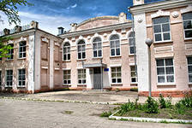
Приоритетными расходами местного бюджета являются :
оплата труда и начисления на выплаты по оплате труда;
коммунальные услуги;
услуги связи;
уплата налогов, сборов и других обязательных платежей;
обслуживание и погашение муниципального долга;
продукты питания;
и т.д.

Slide 12

Основные характеристики бюджета
Минераловодского городского округа за 2021 год
план исполнение
Доходы - 4 565 773,15 4 494 135,07 98,43
Расходы – 4 776 936,28 4 588 216,21 96,05
Дефицит (-); – 211 163,13 -94 081,14
Профицит (+)
Источниками покрытия дефицита бюджета являются остатки и муниципальные заимствования

Slide 13


Slide 14
Исполнение расходов местного бюджета в разрезе разделов подразделов кодов бюджетной классификации расходов бюджетов за 2021 год
Рз | Наименование | Утверждено | Исполнено | Процент исполнения,%
01 | Общегосударственные вопросы | 311 556,00 | 307 014,26 | 98,54
03 | Национальная безопасность и правоохранительная деятельность | 22 122,08 | 22 122,07 | 100
04 | Национальная экономика | 682 226,57 | 634 510,97 | 93,01
05 | Жилищно-коммунальное хозяйство | 257 337,63 | 251 316,77 | 97,66
06 | Охрана окружающей среды | 700,34 | 700,34 | 100
07 | Образование | 1 907 690,90 | 1 784 805,78 | 93,56
08 | Культура, кинематография | 171 140,30 | 166 189,75 | 97,11
10 | Социальная политика | 1 394 068,61 | 1 392 472,12 | 99,89
11 | Физическая культура и спорт | 17 339,28 | 17 339,28 | 100
13 | Обслуживание государственного и муниципального долга | 12 754,57 | 11 744,87 | 92,08
 | Всего | 4 776 936,28 | 4 588 216,21 | 96,05

Slide 15
Исполнение бюджета Минераловодского городского округа за 2020 год

Slide 16
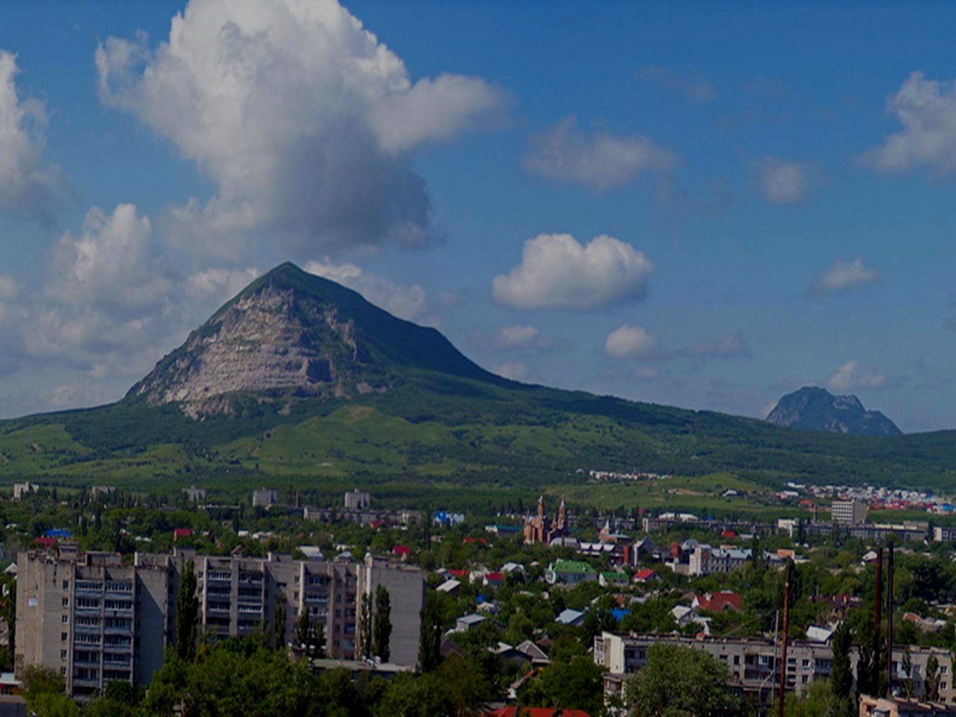
Перечень муниципальных программ
«Совершенствование организации деятельности органов местного самоуправления»
«Управление финансами»
«Обеспечение безопасности»
«Развитие транспортной системы и обеспечение безопасности дорожного движения»
«Развитие жилищно-коммунального хозяйства»
«Развитие образования»
«Развитие культуры»
"Развитие экономики»
«Социальная политика»
«Развитие физической культуры и спорта»
«Развитие молодежной политики“
«Экология и охрана окружающей среды»
«Энергосбережение и повышение энергетической эффективности»
«Развитие градостроительства, строительства и архитектуры»
«Развитие сельского хозяйства»
«Управление имуществом»
«Формирование современной городской среды»

Slide 17
Реализация муниципальных программ
Наименование | Утверждено | Исполнено | процент исполнения,%
1 | 2 | 3 | 4
"Совершенствование организации деятельности органов местного самоуправления" | 67 727,34 | 67 187,76 | 99,20
"Управление финансами" | 86 431,20 | 85 386,83 | 98,79
"Обеспечение безопасности" | 54 491,39 | 43 288,91 | 79,44
"Развитие транспортной системы и обеспечение безопасности дорожного движения " | 654 500,98 | 606 813,52 | 92,71
"Развитие жилищно-коммунального хозяйства" | 161 438,11 | 155 407,75 | 96,26
"Развитие образования" | 1 829 113,76 | 1 713 763,00 | 93,69
"Развитие культуры" | 196 346,28 | 194 770,49 | 99,20
"Развитие экономики" | 199,25 | 198,85 | 99,80
"Социальная политика " | 1 381 396,23 | 1 380 281,54 | 99,92
"Развитие физической культуры и спорта" | 26 765,67 | 26 765,67 | 100,00
"Развитие молодежной политики" | 3 257,75 | 3 255,27 | 99,92
"Экология и охрана окружающей среды " | 540,63 | 540,59 | 99,99
"Энергосбережение и повышение энергетической эффективности" | 7 580,33 | 7 555,59 | 99,67
"Развитие градостроительства, строительства и архитектуры" | 7 599,26 | 7 582,93 | 99,79
"Развитие сельского хозяйства" | 8 397,55 | 8 397,55 | 100,00
"Управление имуществом" | 78 939,00 | 77 383,98 | 98,03
"Формирование современной городской среды" | 115 914,74 | 115 911,38 | 100,00
Всего: | 4 680 639,47 | 4 494 491,61 | 96,02

Slide 18

Реализация программных мероприятий

Slide 19
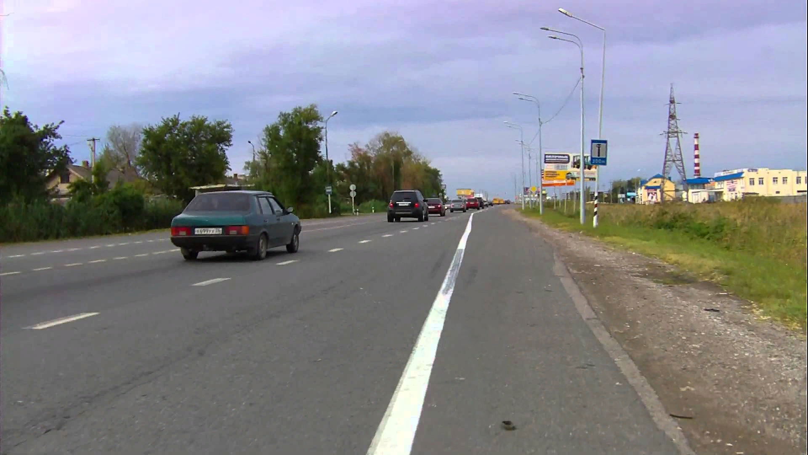
ДОРОЖНЫЙ ФОНД МИНЕРАЛОВОДСКОГО ГОРОДСКОГО ОКРУГА исполнение за 2020 год
план, факт, %
тыс. руб тыс. руб исполнения
673 716,5 626 029,0 92,92

Slide 20
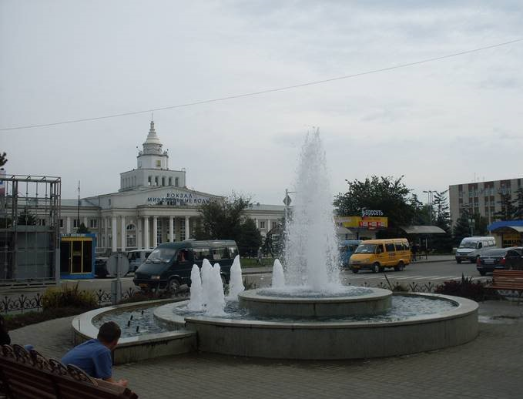
Финансовое управление администрации
Минераловодского городского округа

